Slide 1
第12节、动态规划 教材第14章
程序设计基础
计算机系 王瑀屏
wyp@tsinghua.edu.cn

Slide 2
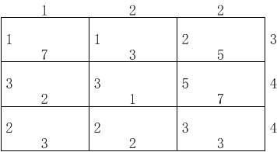
任务1
最短路径：下图中，每条边上的数字表示距离，只允许向右或向上走，从左下角走到右上角，最短距离是多少？

Slide 3
任务1
枚举？
好多条路径啊……

Slide 4
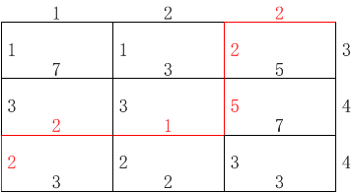
任务1
直观的思路，每次的两个选择里选最小的那条，并不可行

Slide 5
多阶段决策问题
多阶段决策问题，问题解决过程可以分成若干阶段，每个阶段做出相应的决策
动态规划（Dynamic Programming）适用于一大类的多阶段决策问题，只要满足最优性原理（Principle of Optimality）即可

Slide 6
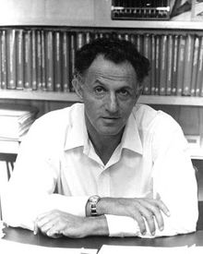
Richard Bellman
1920-1984
美国应用数学家
1953年提出动态规划
最初被用于控制论
后广泛应用到包括经济学领域
发表619篇论文、39本书

Slide 7
Dynamic Programming
Bellman equation
It writes the "value" of a decision problem at a certain point in time in terms of the payoff from some initial choices and the "value" of the remaining decision problem that results from those initial choices.
This breaks a dynamic optimization problem into a sequence of simpler subproblems.

Slide 8
Dynamic Programming
Principle of Optimality
An optimal policy has the property that whatever the initial state and initial decision are, the remaining decisions must constitute an optimal policy with regard to the state resulting from the first decision

Slide 9
最优性原理
最优性原理：最优决策序列的子序列，一定是子问题的最优决策序列
因此，为得到最优决策序列，应先得到多个子问题的最优决策序列

Slide 10
动态规划的要素
状态：描述一个子问题，根据子问题的最优解才能得到原问题的最优解
状态转移方程：用数学公式描述状态间的演变规律
阶段：状态之间存在依赖关系，须注意处理顺序
决策：通过状态转移方程从旧状态得到新状态的过程

Slide 11
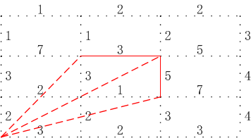
任务1(动态规划思路)
状态：由左下角到达各点的最短距离
状态转移方程：最短距离 = MIN(左方路径最短距离, 下方路径最短距离)

Slide 12

回忆：递归算法
输入两个正整数m、n，求组合数C(m, n)
存储增强的递归

Slide 13
任务1
// 求从(0, 0)到达(x, y)的最短距离
int shortest_path(int x, int y) {
// 如果(x, y)就是(0, 0)，返回0
// 如果(x, y)已经计算过，返回计算过的值
// 如果x > 0，求(0, 0)-(x - 1, y) + (x - 1, y)-(x, y)
// 如果y > 0，求(0, 0)-(x, y - 1) + (x, y - 1)-(x, y)
// 取二者较小的，返回
}

Slide 14
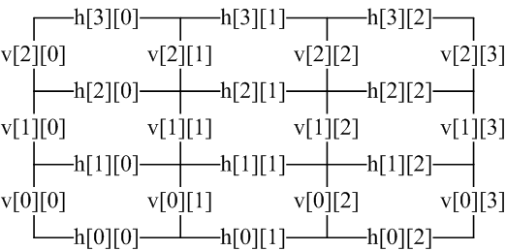
任务1
若干条边，如何表示？
int h[4][3]; // 水平的边
int v[3][4]; // 垂直的边

Slide 15
任务1
// 求从(0, 0)到达(x, y)的最短距离
int shortest_path(int x, int y) {
// 如果(x, y)就是(0, 0)，返回0
// 如果(x, y)已经计算过，返回计算过的值
// 如果x > 0，求(0, 0)-(x - 1, y) + (x - 1, y)-(x, y)
// 如果y > 0，求(0, 0)-(x, y - 1) + (x, y - 1)-(x, y)
// 取二者较小的，返回
}

Slide 16
任务1
// 求从(0, 0)到达(x, y)的最短距离
int shortest_path(int x, int y) {
if (x == 0 && y == 0)
return 0;
// 如果(x, y)已经计算过，返回计算过的值
// 如果x > 0，求(0, 0)-(x - 1, y) + (x - 1, y)-(x, y)
// 如果y > 0，求(0, 0)-(x, y - 1) + (x, y - 1)-(x, y)
// 取二者较小的，返回
}

Slide 17
任务1
// 求从(0, 0)到达(x, y)的最短距离
int shortest_path(int x, int y) {
if (x == 0 && y == 0)
return 0;
if (dis[y][x] > 0)
return dis[y][x];
// 如果x > 0，求(0, 0)-(x - 1, y) + (x - 1, y)-(x, y)
// 如果y > 0，求(0, 0)-(x, y - 1) + (x, y - 1)-(x, y)
// 取二者较小的，返回
}

Slide 18
任务1
// 求从(0, 0)到达(x, y)的最短距离
int shortest_path(int x, int y) {
if (x == 0 && y == 0)
return 0;
if (dis[y][x] > 0)
return dis[y][x];
int dx = INF;
if (x > 0) dx = shortest_path(x - 1, y) + h[y][x - 1];
// 如果y > 0，求(0, 0)-(x, y - 1) + (x, y - 1)-(x, y)
// 取二者较小的，返回
}

Slide 19
任务1
// 求从(0, 0)到达(x, y)的最短距离
int shortest_path(int x, int y) {
if (x == 0 && y == 0)
return 0;
if (dis[y][x] > 0)
return dis[y][x];
int dx = INF;
if (x > 0) dx = shortest_path(x - 1, y) + h[y][x - 1];
int dy = INF;
if (y > 0) dy = shortest_path(x, y - 1) + v[y - 1][x];
// 取二者较小的，返回
}

Slide 20
任务1
// 求从(0, 0)到达(x, y)的最短距离
int shortest_path(int x, int y) {
if (x == 0 && y == 0)
return 0;
if (dis[y][x] > 0)
return dis[y][x];
int dx = INF;
if (x > 0) dx = shortest_path(x - 1, y) + h[y][x - 1];
int dy = INF;
if (y > 0) dy = shortest_path(x, y - 1) + v[y - 1][x];
dis[y][x] = (dx > dy) ? dy : dx;
return dis[y][x];
}
有没有别的写法？

Slide 21
任务1(动态规划思路)
阶段：由左向右，由下向上
递推

Slide 22
任务1（递推写法）
int shortest_path(int x, int y) {
dis[0][0] = 0;
// y轴上的点
for (int i = 1; i <= y; i++)
dis[i][0] = dis[i - 1][0] + v[i - 1][0];
// x轴上的点
for (int j = 1; j <= x; j++)
dis[0][j] = dis[0][j - 1] + h[0][j - 1];
// 其他点
for (int i = 1; i <= y; i++)
for (int j = 1; j <= x; j++)
dis[i][j] = min(dis[i - 1][j] + v[i - 1][j],
dis[i][j - 1] + h[i][j - 1]);
return dis[y][x];
}

Slide 23
动态规划注意事项
状态的设计要符合最优性原理
由状态转移方程表达了状态之间的依赖关系，从而形成了阶段
递归写法：子问题结果的记录和查找，初始条件
递推写法：解决一个子问题时，该状态的转移方程中用到的其他状态应已经解决

Slide 24
任务2
过河卒：中国象棋的卒过河了，规定只能向下或向右走一格，要从左上角走到右下角。另外，棋盘上还有一个对方的马，过河卒不能经过马的位置和马控制的位置，问路径数

Slide 25
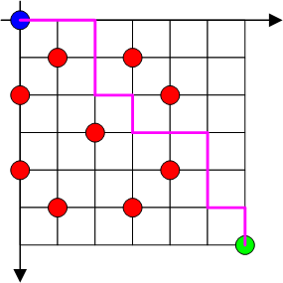
任务2
举个例子看看：
右下角在(6,6)，对方马在(2,3)

Slide 26
任务2
状态：卒走到某个坐标点P
决策：从上面走过来还是从左边走过来?
状态转移方程：
到P的方法数 = 到P上面的点的方法数 + 到P左边的点方法数

Slide 27
任务2
// 走到(x, y)的路径数
int count_path(int x, int y) {
if (x == 0 && y == 0) return 1; // 递归初始条件
if (horse_control[y][x]) return 0; // 被马控制的点不能走
if (path_count[y][x] > 0)
return path_count[y][x]; // 计算过的
int count = 0;
if (x > 0) // 从左边来
count += count_path(x - 1, y);
if (y > 0) // 从上边来
count += count_path(x, y - 1);
path_count[y][x] = count;
return count;
}

Slide 28
任务2改
逃命中的王：国际象棋中的王在逃命，规定王只能向下、向右或右下走一格，要从左上角走到右下角。另外，棋盘上还有一个对方的马，王不能经过马的位置和马控制的位置，问路径数

Slide 29
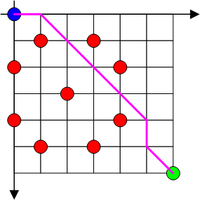
任务2改
举个例子看看：
右下角在(6,6)，对方马在(2,3)

Slide 30
任务2改
状态：王走到某个坐标点P
决策：从上面走过来、从左边走过来还是从左上走过来？
状态转移方程：
到P的方法数 = 到P上面的点的方法数 + 到P左边的点的方法数 + 到P左上的点的方法数

Slide 31
任务2改
// 走到(x, y)的路径数
int count_path(int x, int y) {
if (x == 0 && y == 0) return 1; // 递归初始条件
if (horse_control[y][x]) return 0; // 被马控制的点不能走
if (path_count[y][x] > 0)
return path_count[y][x]; // 计算过的
int count = 0;
if (x > 0) // 从左边来
count += count_path(x - 1, y);
if (y > 0) // 从上边来
count += count_path(x, y - 1);
if (x > 0 && y > 0)
count += count_path(x - 1, y - 1);
path_count[y][x] = count;
return count;
}

Slide 32
任务3
装船问题：王小二毕业后从事船运规划工作。吉祥号货轮最大载重量为M吨，有N种货物供选择装船，每种货物的重量和价值是不同的
王小二的任务是从N种货物中挑选若干件上船，在满足货物总重量不大于M的前提下，运走的货物的总价值最大

Slide 33
什么是难题？
实际上，装船等类似的问题被称为“0-1背包问题”，是经典“难题”之一
目前没有找到时间复杂度为N多项式的解法
老老实实枚举2^{N}种方案，复杂度已经不差

Slide 34
任务3改
装船问题：王小二毕业后从事船运规划工作。吉祥号货轮最大载重量为M吨，有N种货物供选择装船，每种货物的重量和价值是不同的
王小二的任务是从N种货物中挑选若干件上船，在满足货物总重量不大于M的前提下，运走的货物的总价值最大
所有货物的重量和最大载重量都为整数

Slide 35
任务3
状态：前n个货物已决策是否装船，货物总重不超过m，此时的最大价值为st(n, m)
决策：要不要装第n件货物？
状态转移方程：
st(n, m) =
max(st(n - 1, m), st(n - 1, m - w_{n}) + v_{n})
最终问题的结果是
st(N - 1, M)

Slide 36
任务3
double shipment(int n, int m, int * w, double * v) {
if (st[n][m] > 0)
return st[n][m];
double max = shipment(n - 1, m, w, v);
if (m >= w[n]) {
double value = v[n]
+ shipment(n - 1, m - w[n], w, v);
if (value > max)
max = value;
}
st[n][m] = max;
return max;
}

Slide 37
任务3
double shipment(int n, int m , int * w, double * v) {
if (n < 0)
return 0.0;
if (st[n][m] > 0)
return st[n][m];
double max = shipment(n - 1, m, w, v);
if (m >= w[n]) {
double value = v[n]
+ shipment(n - 1, m - w[n], w, v);
if (value > max)
max = value;
}
st[n][m] = max;
return max;
}

Slide 38
任务3思考
这个算法的运行时间如何分析？
重量为整数的附加条件对问题的求解有何作用？
如何改为递推写法？

Slide 39
任务4
给定一个数字串，在其中插入k个乘号，使总的乘积最大

Slide 40
任务4
还是先举个例子吧
在3215125中插入三个乘号
32 * 15 * 12 * 5 = 28800
3 * 215 * 12 * 5 = 38700
321 * 51 * 2 * 5 = 163710
……

Slide 41
任务4
状态：仍需要加入的乘号个数，最右端乘号的位置
决策：从哪个旧状态出发，在该状态最右端乘号的右侧的哪个位置再加一个乘号
状态转移方程：
新状态乘积=max{两乘号间的数*旧状态乘积}

Slide 42
任务4
int multi(char * num, int n, int p) {
if (n == 0)
return number(num, p, strlen(num));
if (res[n][p] > 0)
return res[n][p];
int max = 0;
for (int i = p + 1; num[i] != '\0'; i++) {
int m = multi(num, n - 1, i) * number(num, p, i);
if (m > max)
max = m;
}
res[n][p] = max;
return max;
}

Slide 43
任务4
int number(char * num, int l, int r) {
int res = 0;
for (int i = l; i < r; i++)
res = res * 10 + (num[i] - '0');
return res;
}

Slide 44
任务4思考
这个算法的运行时间如何分析？
如何改为递推写法？

Slide 45
小结
一般有两大类写法
利用递推，由初始状态向后推
利用递归，由终止状态向回推
两种方法各有利弊
递推方法，需要谨慎考虑阶段问题（或者处理状态的顺序），保证递推到某一状态时其前序状态均已完成
递归方法直接利用状态转移方程写出，加上已有结果记录的辅助，不会造成冗余操作；但当状态转移中存在“循环”时很难处理阶段问题

Slide 46
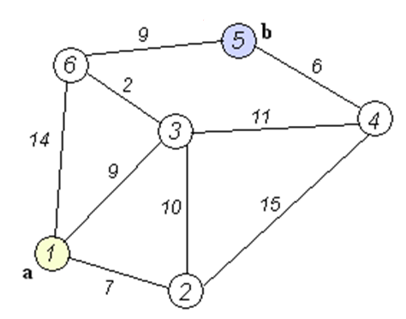
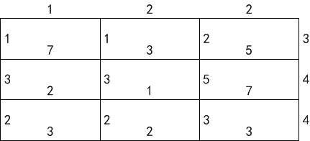
任务1改
给定一幅图，求给定两点之间的最短路径
跟任务1有何区别？

Slide 47
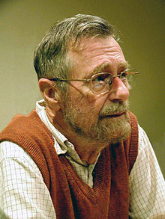
Edsger Dijkstra
1930-2002
荷兰系统科学家
计算机科学先驱之一

Slide 48
扩展知识：Dijkstra算法
在任意给定的图中，不能很明显的看出顶点的顺序，必须谨慎考虑“阶段”问题

Slide 49
扩展知识：Dijkstra算法
Dijkstra算法是递推思路：
给每个结点标记当前最短距离(状态)
每次用当前结点更
新其他结点的最短
距离
找新更新的结点中
距离最短的作为新
的当前结点(决策)

Slide 50
扩展知识：Dijkstra算法

Slide 51
扩展知识：Dijkstra算法
该算法的复杂度取决于具体实现
“更新”步骤O(E)
找新的当前结点颇有技巧O(V logV)

Slide 52
结束

